Slide 1
IL SUOLO

Slide 3
ROCCIA MADRE
DISGREGAZIONE MECCANICA (acqua, vento, ghiaccio)
DISGREGAZIONE MECCANICA E CHIMICA DOVUTA AD ORGANISMI (piante, lombrichi, talpe)
DETRITI MINERALI DI VARIA DIMENSIONE (sabbia, argilla)
COLONIZZAZIONE DEGLI ORGANISMI PIONIERI (licheni, muschi, funghi, invertebrati ecc.)
SUOLO: miscuglio di minerali, humus e organismi viventi
FORMAZIONE DI HUMUS (sostanza organica derivante da resti animali e vegetali decomposti dai batteri)

Slide 4
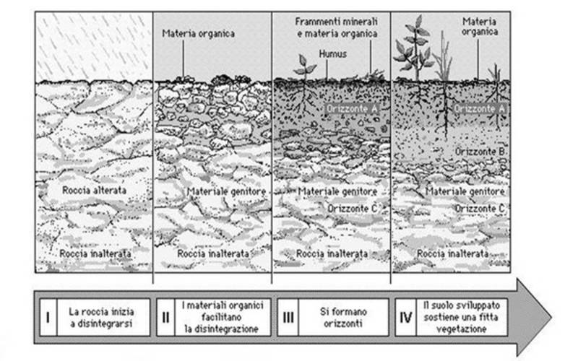

Slide 5
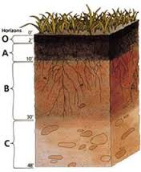
Orizzonti del suolo
Orizzonte 0 (o superficiale): sostanza organica non ancora decomposta
Orizzonte A: sostanza organica in via di decomposizione (humus) + particelle minerali
Orizzonte B: povero di materia organica e ricco di composti inorganici
Orizzonte C: frammenti di roccia provenienti dalla roccia madre non ancora alterati

Slide 6
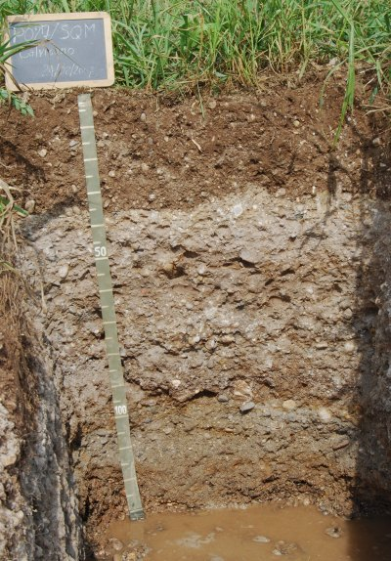

Slide 7
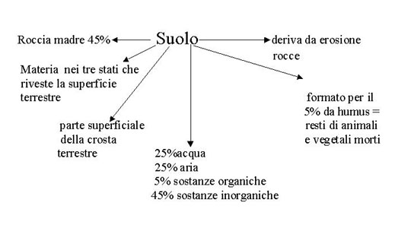

Slide 8
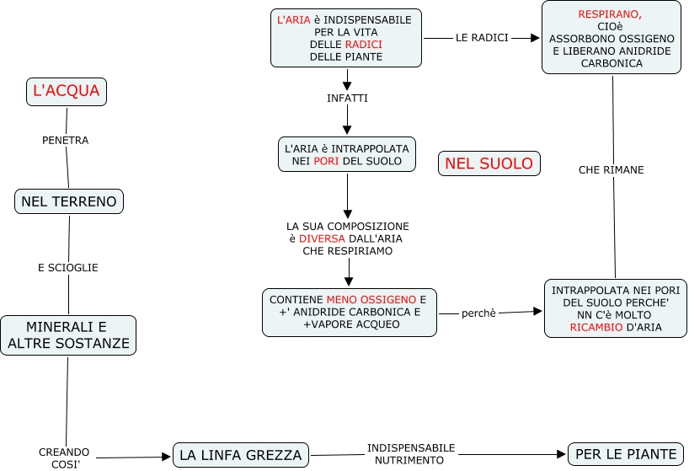
E PER LA VITA DEGLI ANIMALI

Slide 9
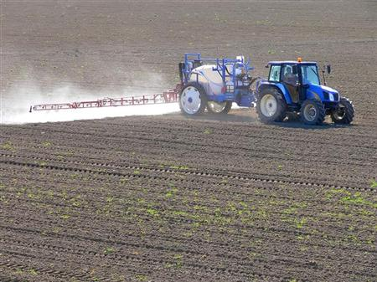
I sali presenti nell’acqua all’interno del suolo derivano, oltre che dalla dissoluzione dei minerali, anche dalla decomposizione di organismi morti effettuata da particolari batteri decompositori.
Nei terreni agricoli i Sali minerali necessari per le coltivazioni vengono aggiunti sotto forma di fertilizzanti.

Slide 10
I suoli possono essere classificati in base alle dimensioni delle particelle minerali che li compongono:
Suoli sabbiosi
Suoli argillosi

Slide 11
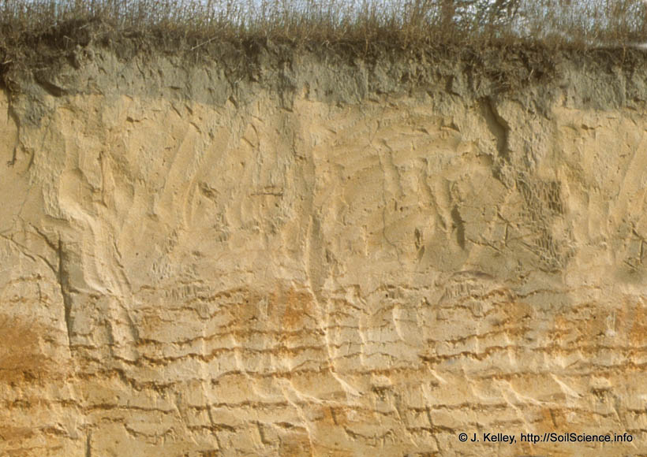
SUOLO SABBIOSO: particelle relativamente grandi che lasciano larghi spazi liberi. L’acqua scorre velocemente verso il basso attraverso i pori (lisciviazione) e portando via i Sali minerali. Questi suoli saranno chiari, ben areati, secchi e poco fertili.

Slide 12
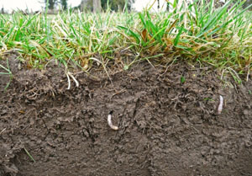
SUOLO ARGILLOSO: particelle minerali molto piccole. I pori sono minuscoli. L’acqua è trattenuta nel suolo grazie al fenomeno della capillarità. Questi suoli sono pesanti, poco areati e ricchi d’acqua.

Slide 13
Lo spessore e la composizione del suolo dipendono da diversi fattori:
Tipo di roccia madre
Pendenza
Attività degli organismi
Clima

Slide 14
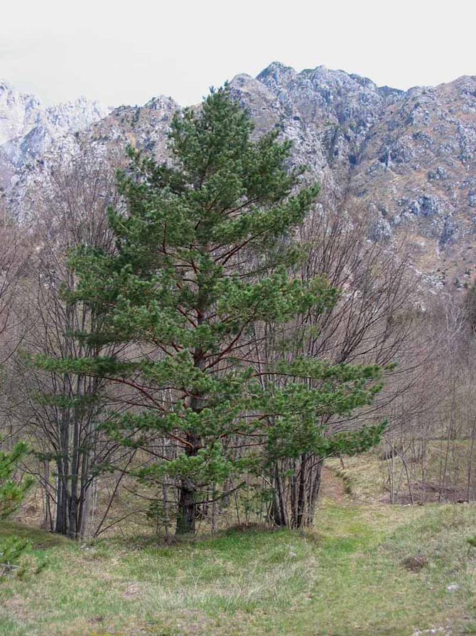
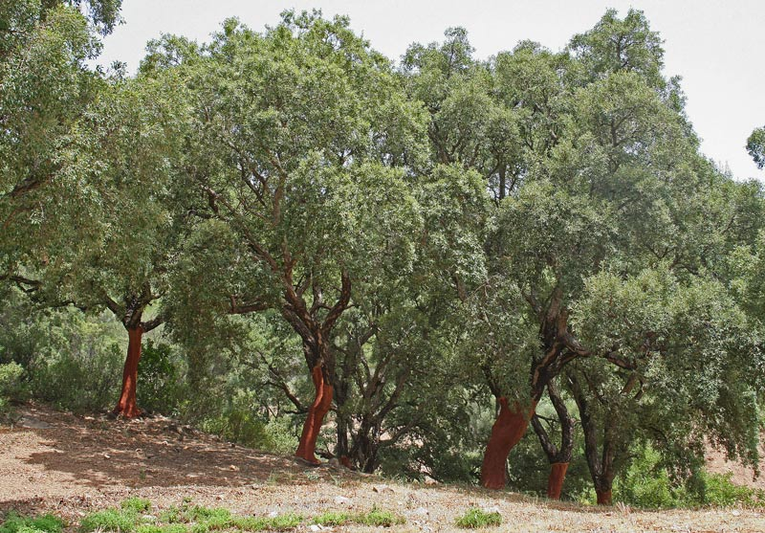
Tipo di roccia madre
La roccia madre determina la natura della componente minerale
Specie basofile
Specie acidofile
Rocce calcaree suoli basici
rocce ricche di silice suoli acidi

Slide 15
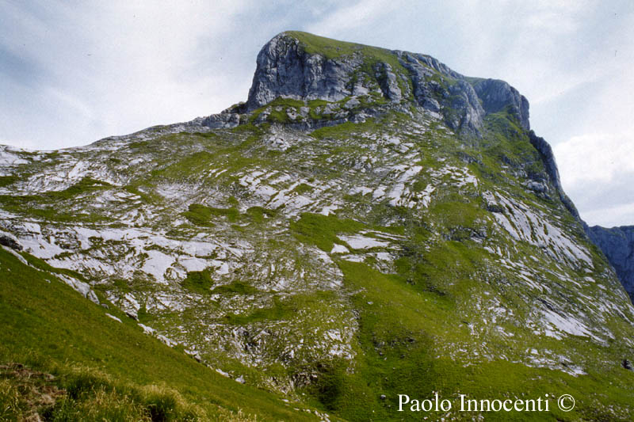
Pendenza
Se la pendenza è elevata i detriti rotolano verso valle per la forza di gravità e perché trascinati dall’acqua
Monte Sumbra

Slide 16
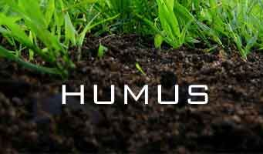
Attività degli organismi
L’humus contribuisce a trattenere l’acqua nel suolo, attira e trattiene le sostanze minerali e impedisce che l’acqua trascini via le sostanze nutritive.
L’humus quindi aumenta la fertilità del suolo.

Slide 17
Clima
Nei climi aridi il suolo è normalmente poco sviluppato:
Il vento allontana i piccoli granuli minerali
Le piante non riescono a crescere
Non si forma humus
Anche nei climi umidi tropicali i suoli hanno poco humus perché i batteri degradano rapidamente tutta la sostanza organica.
I suoli più ricchi di humus (più fertili) sono quelli delle regioni temperate.

